Slide 1
© BORDAS/SEJER, 2023 – Dictées préparées CM1

Slide 2
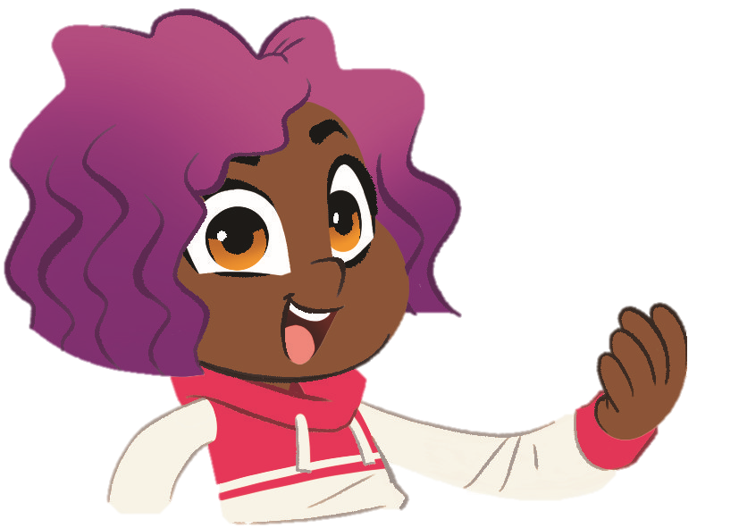
Écoute et lis
ce texte.
Ce jour-là, nous voulions faire un spectacle pour la fête de mon grand-père.
Tom disait qu’il pouvait réaliser des tours de magie.
Toi, tu voulais danser là, sur la table du salon,
mais je voyais bien que ce n’était pas une bonne idée.
Vous faisiez ce que vous pouviez.
© BORDAS/SEJER, 2023 – Dictées préparées CM1

Slide 3
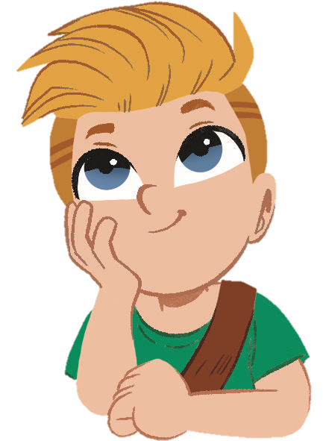
Ce jour-là, nous voulions faire un spectacle pour la fête de mon grand-père.
Tom disait qu’il pouvait réaliser des tours de magie.
Toi, tu voulais danser là, sur la table du salon,
mais je voyais bien que ce n’était pas une bonne idée.
Vous faisiez ce que vous pouviez.
Trouve les verbes conjugués.
© BORDAS/SEJER, 2023 – Dictées préparées CM1

Slide 4
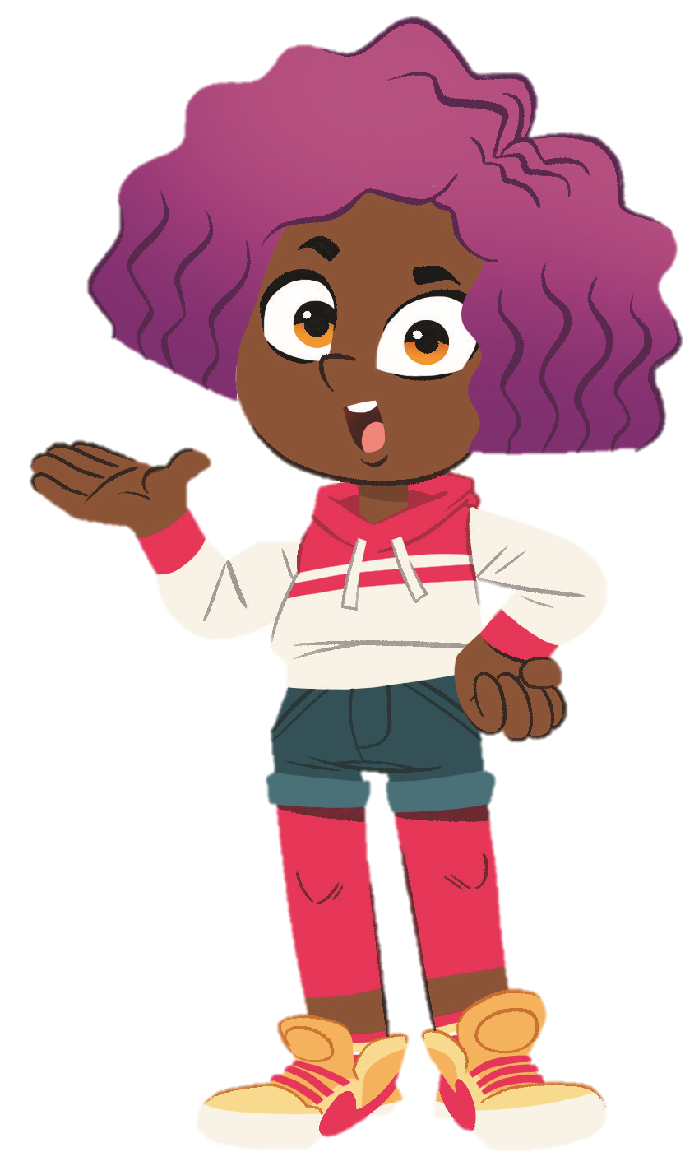
Ce jour-là, nous voulions faire un spectacle pour la fête de mon grand-père.
Tom disait qu’il pouvait réaliser des tours de magie.
Toi, tu voulais danser là, sur la table du salon,
mais je voyais bien que ce n’était pas une bonne idée.
Vous faisiez ce que vous pouviez.
Trouve le sujet de ces verbes conjugués.
© BORDAS/SEJER, 2023 – Dictées préparées CM1

Slide 5
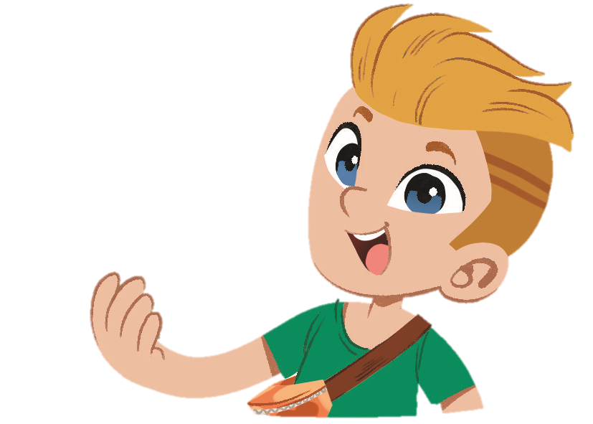
Ce jour-là, nous voulions faire un spectacle pour la fête de mon grand-père.
Tom disait qu’il pouvait réaliser des tours de magie.
Toi, tu voulais danser là, sur la table du salon,
mais je voyais bien que ce n’était pas une bonne idée.
Vous faisiez ce que vous pouviez.
Qui est-ce qui voulait faire un spectacle pour la fête de mon grand-père ?
© BORDAS/SEJER, 2023 – Dictées préparées CM1

Slide 6
Ce jour-là, nous voulions faire un spectacle pour la fête de mon grand-père.
Tom disait qu’il pouvait réaliser des tours de magie.
Toi, tu voulais danser là, sur la table du salon,
mais je voyais bien que ce n’était pas une bonne idée.
Vous faisiez ce que vous pouviez.
Qui est-ce qui disait qu’il pouvait réaliser des tours de magie ?
© BORDAS/SEJER, 2023 – Dictées préparées CM1

Slide 7
Ce jour-là, nous voulions faire un spectacle pour la fête de mon grand-père.
Tom disait qu’il pouvait réaliser des tours de magie.
Toi, tu voulais danser là, sur la table du salon,
mais je voyais bien que ce n’était pas une bonne idée.
Vous faisiez ce que vous pouviez.
Qui est-ce qui pouvait réaliser des tours de magie ?
© BORDAS/SEJER, 2023 – Dictées préparées CM1

Slide 8
Ce jour-là, nous voulions faire un spectacle pour la fête de mon grand-père.
Tom disait qu’il pouvait réaliser des tours de magie.
Toi, tu voulais danser là, sur la table du salon,
mais je voyais bien que ce n’était pas une bonne idée.
Vous faisiez ce que vous pouviez.
Qui est-ce qui voulait danser ?
© BORDAS/SEJER, 2023 – Dictées préparées CM1

Slide 9
Ce jour-là, nous voulions faire un spectacle pour la fête de mon grand-père.
Tom disait qu’il pouvait réaliser des tours de magie.
Toi, tu voulais danser là, sur la table du salon,
mais je voyais bien que ce n’était pas une bonne idée.
Vous faisiez ce que vous pouviez.
Qui est-ce qui voyait bien que ce n’était pas une bonne idée ?
© BORDAS/SEJER, 2023 – Dictées préparées CM1

Slide 10
Ce jour-là, nous voulions faire un spectacle pour la fête de mon grand-père.
Tom disait qu’il pouvait réaliser des tours de magie.
Toi, tu voulais danser là, sur la table du salon,
mais je voyais bien que ce n’était pas une bonne idée.
Vous faisiez ce que vous pouviez.
Qu’est-ce qui n’était pas une bonne idée ?
© BORDAS/SEJER, 2023 – Dictées préparées CM1

Slide 11
Ce jour-là, nous voulions faire un spectacle pour la fête de mon grand-père.
Tom disait qu’il pouvait réaliser des tours de magie.
Toi, tu voulais danser là, sur la table du salon,
mais je voyais bien que ce n’était pas une bonne idée.
Vous faisiez ce que vous pouviez.
Qui est-ce qui faisait ce qu’il pouvait ?
© BORDAS/SEJER, 2023 – Dictées préparées CM1

Slide 12
Ce jour-là, nous voulions faire un spectacle pour la fête de mon grand-père.
Tom disait qu’il pouvait réaliser des tours de magie.
Toi, tu voulais danser là, sur la table du salon,
mais je voyais bien que ce n’était pas une bonne idée.
Vous faisiez ce que vous pouviez.
Qui est-ce qui pouvait ?
© BORDAS/SEJER, 2023 – Dictées préparées CM1

Slide 13
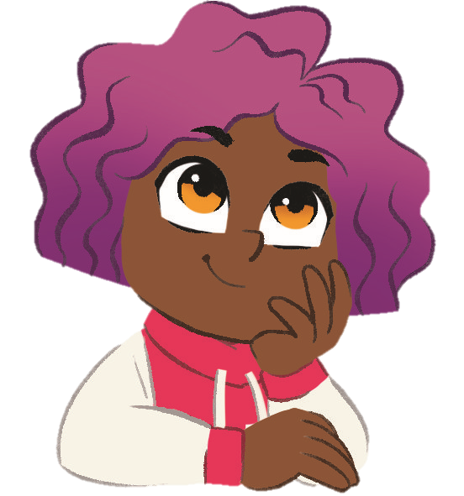
Ce jour-là, nous voulions faire un spectacle pour la fête de mon grand-père.
Tom disait qu’il pouvait réaliser des tours de magie.
Toi, tu voulais danser là, sur la table du salon,
mais je voyais bien que ce n’était pas une bonne idée.
Vous faisiez ce que vous pouviez.
À l’imparfait, les terminaisons des verbes du 3e groupe sont :
-ais
-ais
-ait
-ions
-iez
-aient
© BORDAS/SEJER, 2023 – Dictées préparées CM1

Slide 14
Ce jour-là, nous voulions faire un spectacle pour la fête de mon grand-père.
Tom disait qu’il pouvait réaliser des tours de magie.
Toi, tu voulais danser là, sur la table du salon,
mais je voyais bien que ce n’était pas une bonne idée.
Vous faisiez ce que vous pouviez.
À l’imparfait, le verbe être se conjugue ainsi :
j’ étais
tu étais
il/elle était
nous étions
vous étiez
ils/elles étaient
© BORDAS/SEJER, 2023 – Dictées préparées CM1

Slide 15
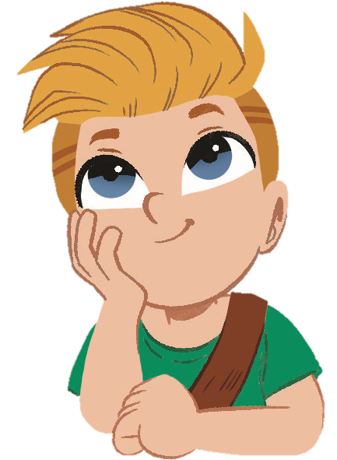
Ce jour-là, nous voulions faire un spectacle pour la fête de mon grand-père.
Tom disait qu’il pouvait réaliser des tours de magie.
Toi, tu voulais danser là, sur la table du salon,
mais je voyais bien que ce n’était pas une bonne idée.
Vous faisiez ce que vous pouviez.
Observe maintenant ces mots. Que remarques-tu ?
© BORDAS/SEJER, 2023 – Dictées préparées CM1

Slide 16
Ce jour-là, nous voulions faire un spectacle pour la fête de mon grand-père.
Tom disait qu’il pouvait réaliser des tours de magie.
Toi, tu voulais danser là, sur la table du salon,
mais je voyais bien que ce n’était pas une bonne idée.
Vous faisiez ce que vous pouviez.
là et la sont différents !
là indique un lieu
danser là
la est suivi d’un nom
la table
© BORDAS/SEJER, 2023 – Dictées préparées CM1

Slide 17
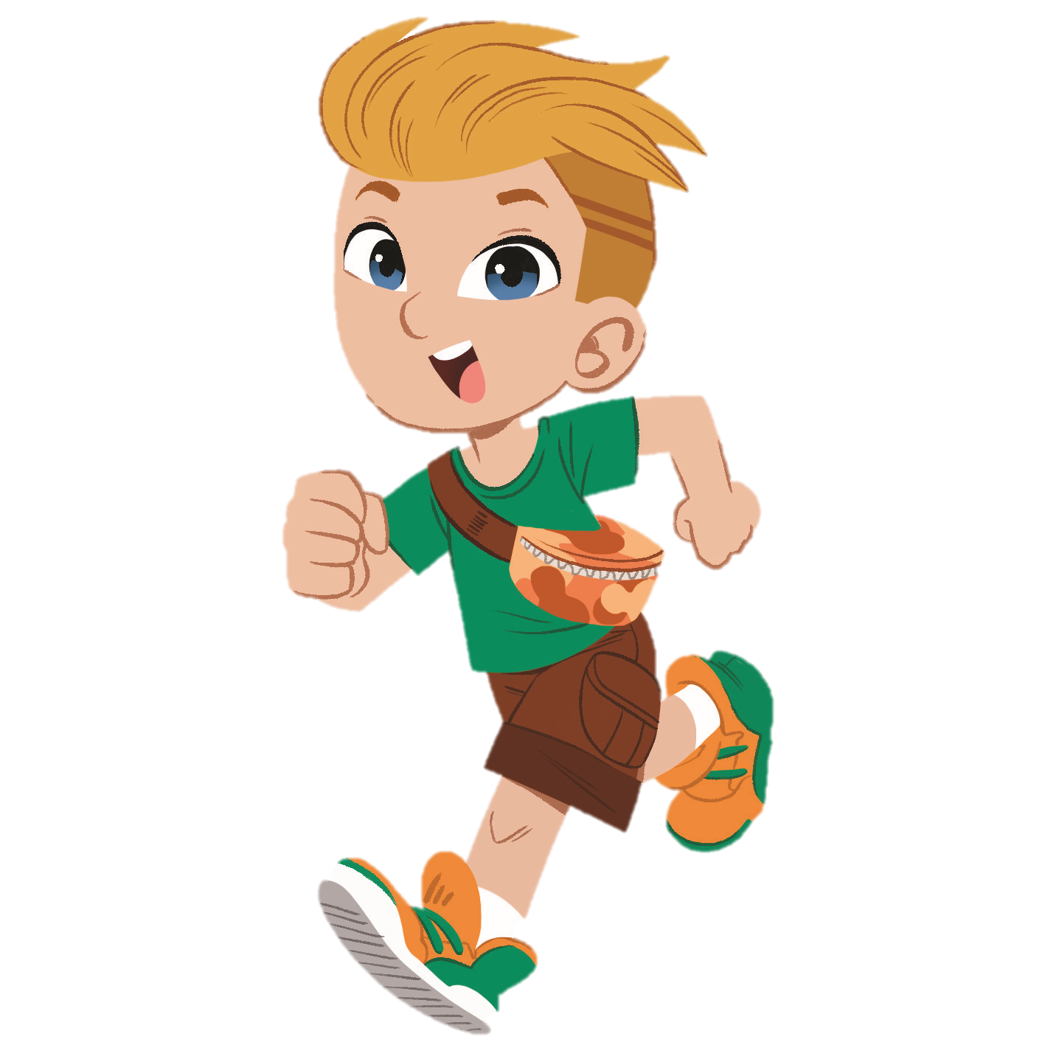
Pour finir, observe les mots surlignés
et essaye de retenir leur orthographe.
Ce jour-là, nous voulions faire un spectacle pour la fête de mon grand-père.
Tom disait qu’il pouvait réaliser des tours de magie.
Toi, tu voulais danser là, sur la table du salon,
mais je voyais bien que ce n’était pas une bonne idée.
Vous faisiez ce que vous pouviez.
© BORDAS/SEJER, 2023 – Dictées préparées CM1

Slide 18
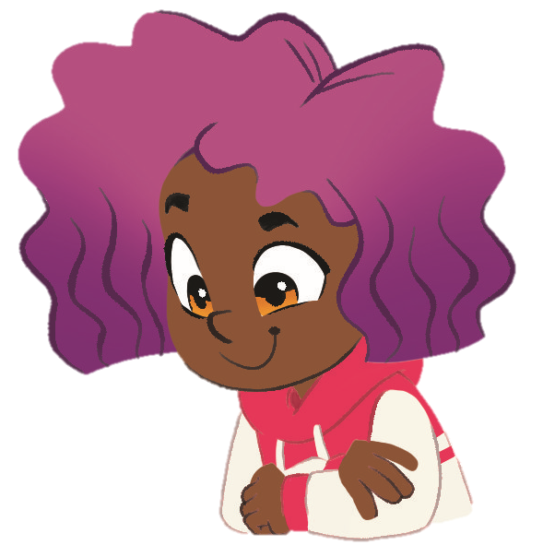
Relisons
ensemble
la dictée…
Ce jour-là, nous voulions faire un spectacle pour la fête de mon grand-père.
Tom disait qu’il pouvait réaliser des tours de magie.
Toi, tu voulais danser là, sur la table du salon,
mais je voyais bien que ce n’était pas une bonne idée.
Vous faisiez ce que vous pouviez.
… puis entraîne-toi à l’écrire sans erreur grâce aux exercices de ton cahier.
© BORDAS/SEJER, 2023 – Dictées préparées CM1

